Slide 1
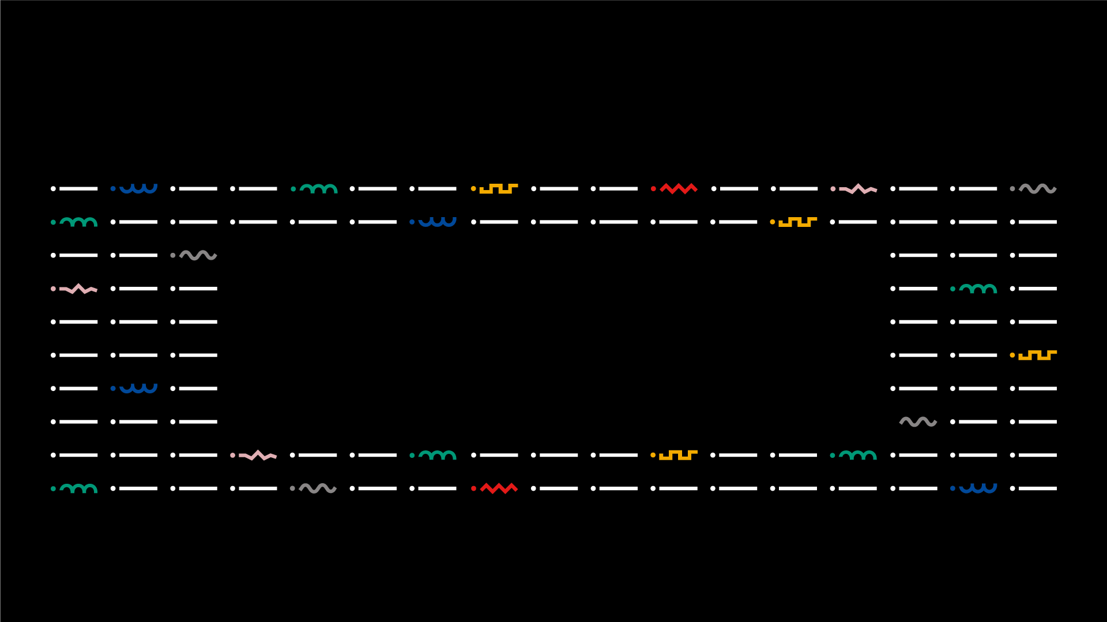

LICENCIATURA EM ENGENHARIA INFORMÁTICA
INTELIGÊNCIA ARTIFICIAL
~ Desafio – Jogo do Galo com Inteligência Artificial ~
N.º 20749 – Basílio Barbosa
E-mail : basiliobarbosa@ipvc.pt
Jorge Ribeiro e Luis Teófilo
jribeiro@estg.ipvc.pt
luisteofilo@estg.ipvc.pt
Licenciatura em Engenharia Informática | Escola Superior de Tecnologia e Gestão| Unidade Curricular: Inteligência Artificial| Ano Letivo 2022/2023

Slide 2


■ Objetivos
ENGENHARIA INFORMÁTICA
Desafio – Jogo do Galo com Inteligência Artificial
Este trabalho tem como objetivo implementar o jogo do Galo na Unidade Curricular de Inteligência Artificial.
O Jogo do Galo/Jogo da Velha ou denominado ainda de três em linha é um passatempo popular com regras simples e de fácil compreensão. Ao que se aponta foi oriundo do antigo Egipto, embora não exista uma origem específica foram encontrados tabuleiros esculpidos que teriam mais de 3500 anos.
Existem 9! = 362880 possibilidades de se dispor a cruz e o círculo(símbolos) no tabuleiro.
@2023, 20749 – Basilio Barbosa | Unidade Curricular: INTELIGÊNCIA ARTIFICIAL – Ano Letivo 2022/2023
- 2 -

Slide 3
■ Estratégia
ENGENHARIA INFORMÁTICA
Desafio – Jogo do Galo com Inteligência Artificial
É um jogo no qual participam 2 jogadores que devem jogar alternadamente, desenhando um símbolo de cada vez, num espaço disponível(vazio). O objetivo é conseguir três símbolos em linha, seja na horizontal, vertical ou diagonal. Sempre de forma a impedir o adversário a ganhar na próxima jogada. Muitas vezes acaba empatado, visto que, é um jogo simples de aprender e entender.
MINIMAX
É um método para minimizar a possível perda máxima. Tem como objetivo a tomada de decisão muito usado em inteligência artificial formulado para a teoria de jogos de soma zero para vários jogadores. Este usa muito processamento fazendo com que fica lento, sendo importante fazer otimizações. Este algoritmo trata os jogadores separadamente.
@2023, 20749 – Basilio Barbosa | Unidade Curricular: INTELIGÊNCIA ARTIFICIAL – Ano Letivo 2022/2023
- 3 -

Slide 4
■ Estratégia
ENGENHARIA INFORMÁTICA
Desafio – Jogo do Galo com Inteligência Artificial
NEGAMAX
Esta versão é uma variante do algoritmo de busca Minimax que funciona apenas com 2 jogadores, embora ambos se baseiem na propriedade de soma zero de um jogo entre 2 jogadores. Simplificando a implementação do Minimax, levando em consideração a avaliação dos jogadores separadamente.
@2023, 20749 – Basilio Barbosa | Unidade Curricular: INTELIGÊNCIA ARTIFICIAL – Ano Letivo 2022/2023
- 4 -

Slide 5
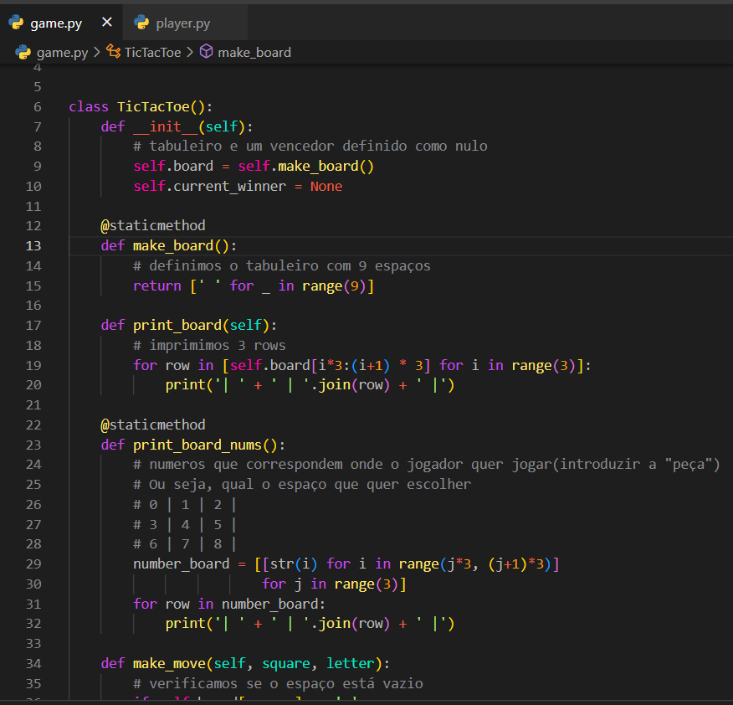
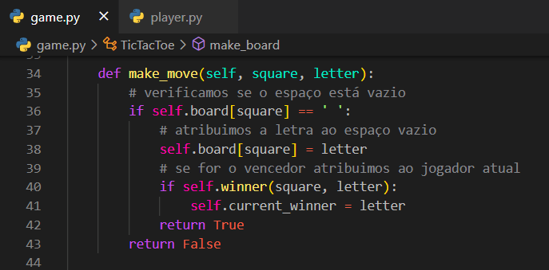
■ Código
ENGENHARIA INFORMÁTICA
Desafio – Jogo do Galo com Inteligência Artificial
Primeiramente definiu-se o tabuleiro “make_board” com os espaços(estrutura – “print_board”). Definimos uma função para realizar a jogada ”make_move”.
@2023, 20749 – Basilio Barbosa | Unidade Curricular: INTELIGÊNCIA ARTIFICIAL – Ano Letivo 2022/2023
- 5 -

Slide 6
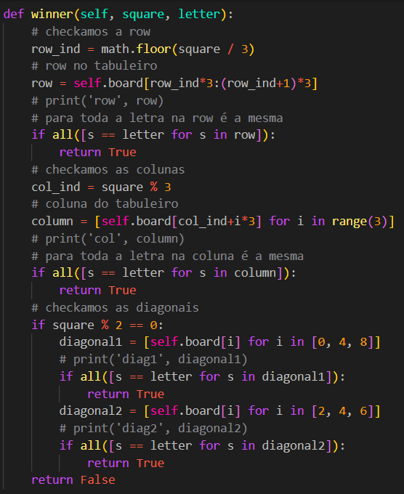
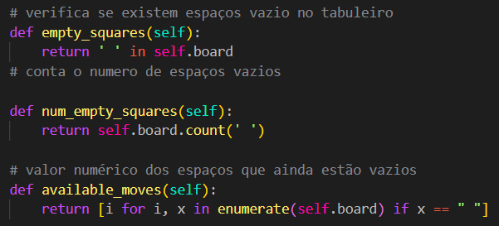
■ Código
ENGENHARIA INFORMÁTICA
Desafio – Jogo do Galo com Inteligência Artificial
Definimos a função “winner” que vai verificar se existe uma linha, coluna ou diagonal preenchida com o mesmo símbolo. Verificou-se se existiam espaços vazios no tabuleiro para conseguirmos realizar a próxima jogada.
@2023, 20749 – Basilio Barbosa | Unidade Curricular: INTELIGÊNCIA ARTIFICIAL – Ano Letivo 2022/2023
- 6 -

Slide 7
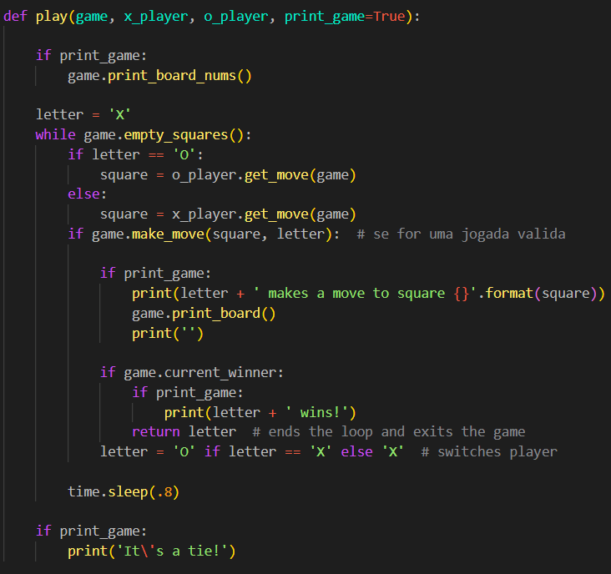
■ Código
ENGENHARIA INFORMÁTICA
Desafio – Jogo do Galo com Inteligência Artificial
Definimos a função “play” que será responsável por mostrar quem ganhou ou se ocorreu um empate.
@2023, 20749 – Basilio Barbosa | Unidade Curricular: INTELIGÊNCIA ARTIFICIAL – Ano Letivo 2022/2023
- 7 -

Slide 8
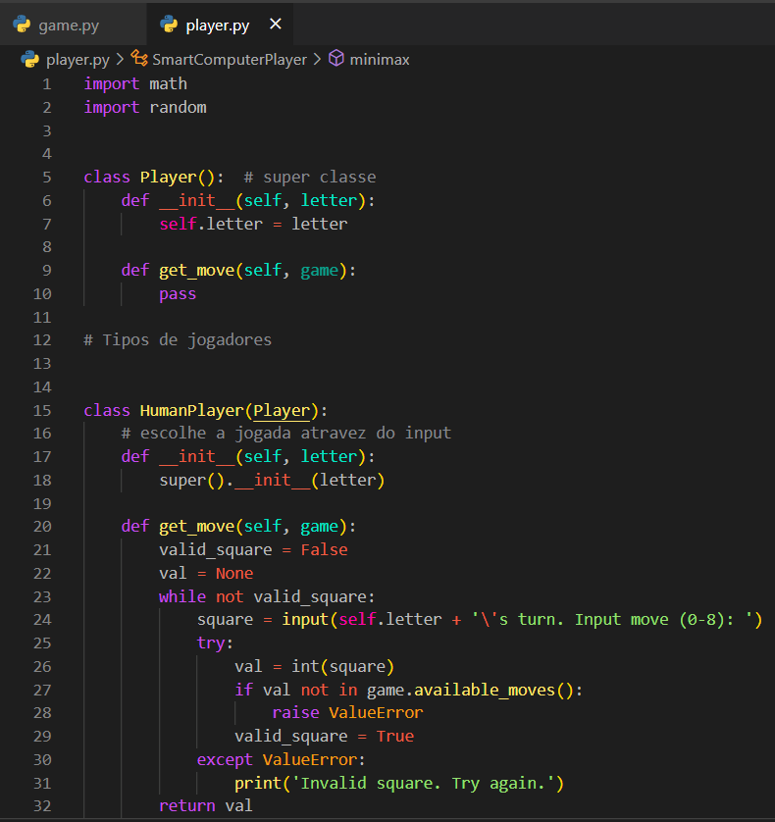
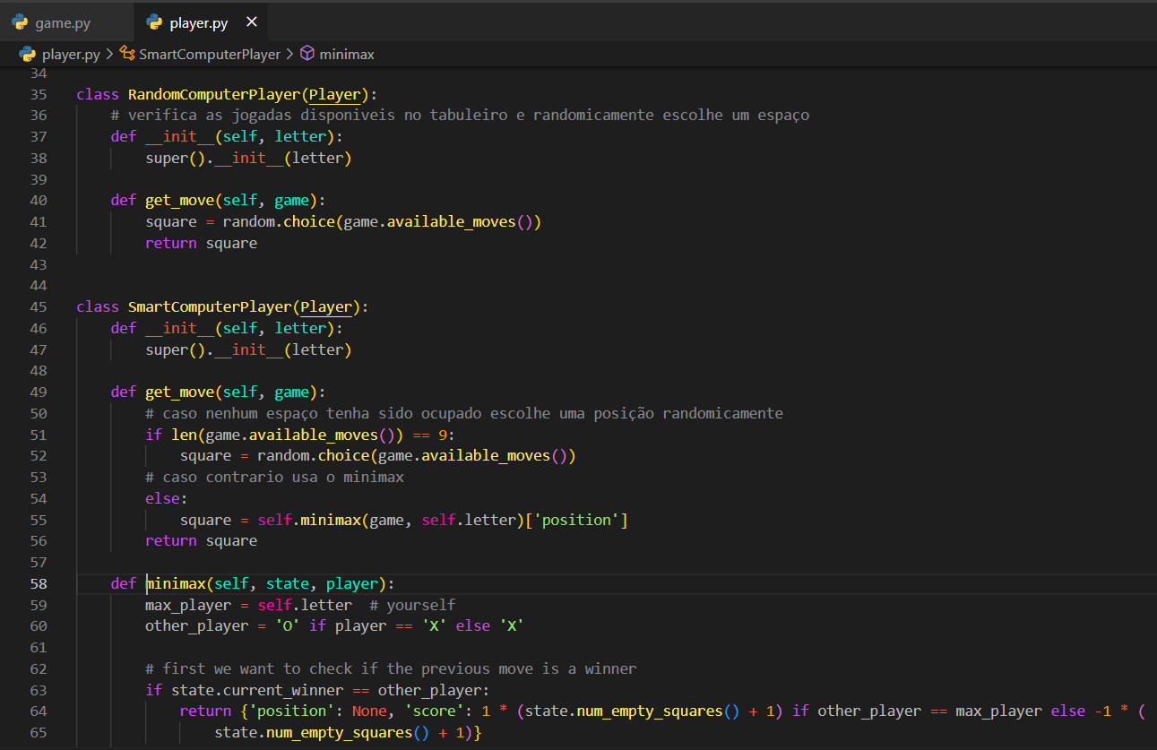
■ Código
ENGENHARIA INFORMÁTICA
Desafio – Jogo do Galo com Inteligência Artificial
Neste ficheiro temos os tipos de jogadores que podem jogar sendo eles o Human(utilizador) que vai introduzir a sua jogada no teclado e temos um jogador “Random” que é usado para fazer a jogada inicial e o “SmartComputer”, que contém o algoritmo minimax, sendo a função definida neste.
@2023, 20749 – Basilio Barbosa | Unidade Curricular: INTELIGÊNCIA ARTIFICIAL – Ano Letivo 2022/2023
- 8 -

Slide 9
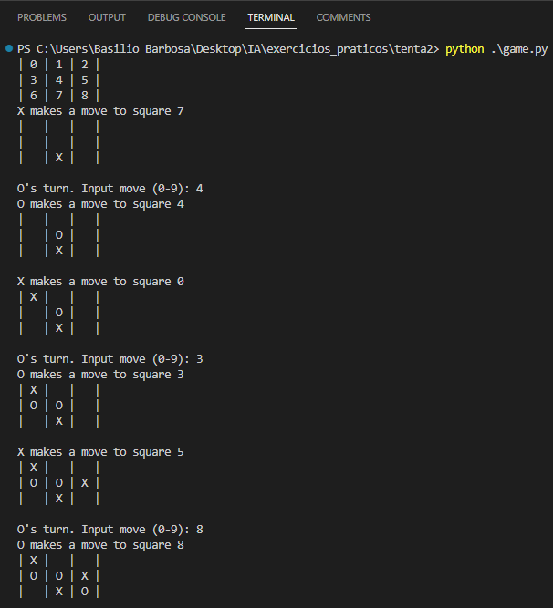
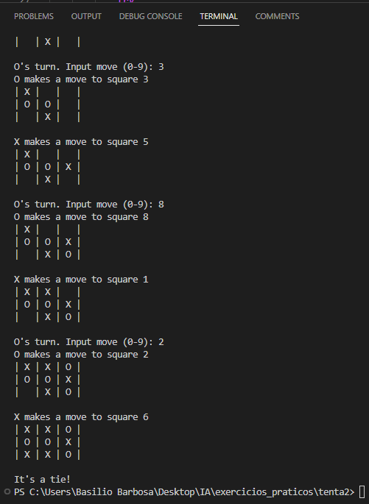
■ Execução
ENGENHARIA INFORMÁTICA
Desafio – Jogo do Galo com Inteligência Artificial
Ao executar o código conseguimos visualizar uma interface simples na qual podemos jogar contra o computador. Neste caso temos um empate.
@2023, 20749 – Basilio Barbosa | Unidade Curricular: INTELIGÊNCIA ARTIFICIAL – Ano Letivo 2022/2023
- 9 -

Slide 10
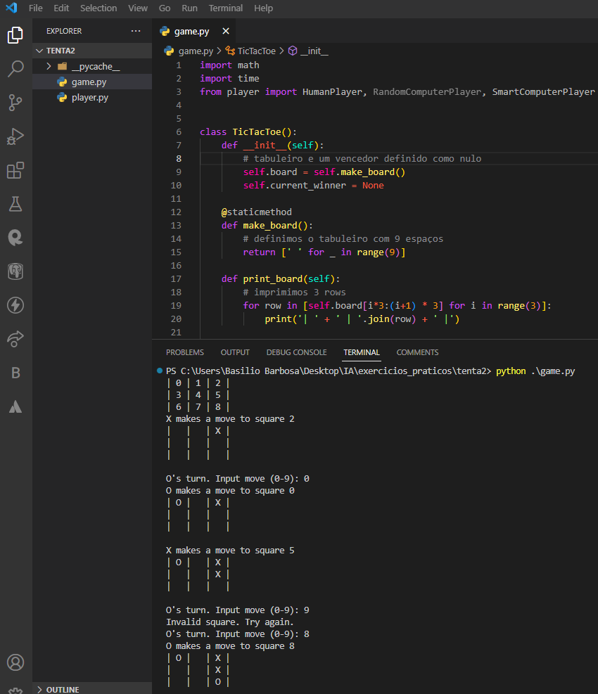
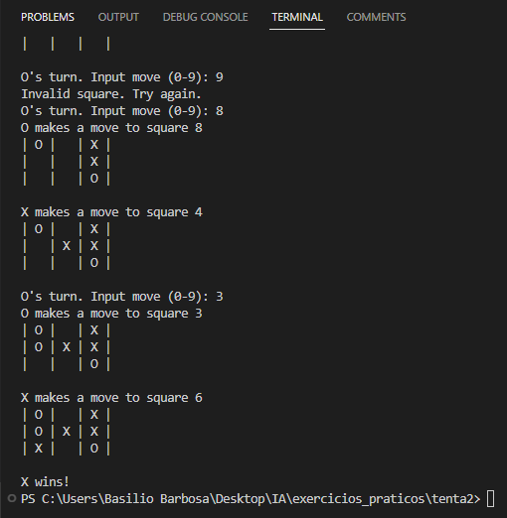
■ Execução
ENGENHARIA INFORMÁTICA
Desafio – Jogo do Galo com Inteligência Artificial
Na seguinte demonstração temos o caso em que o utilizador perde.
@2023, 20749 – Basilio Barbosa | Unidade Curricular: INTELIGÊNCIA ARTIFICIAL – Ano Letivo 2022/2023
- 10 -

Slide 11
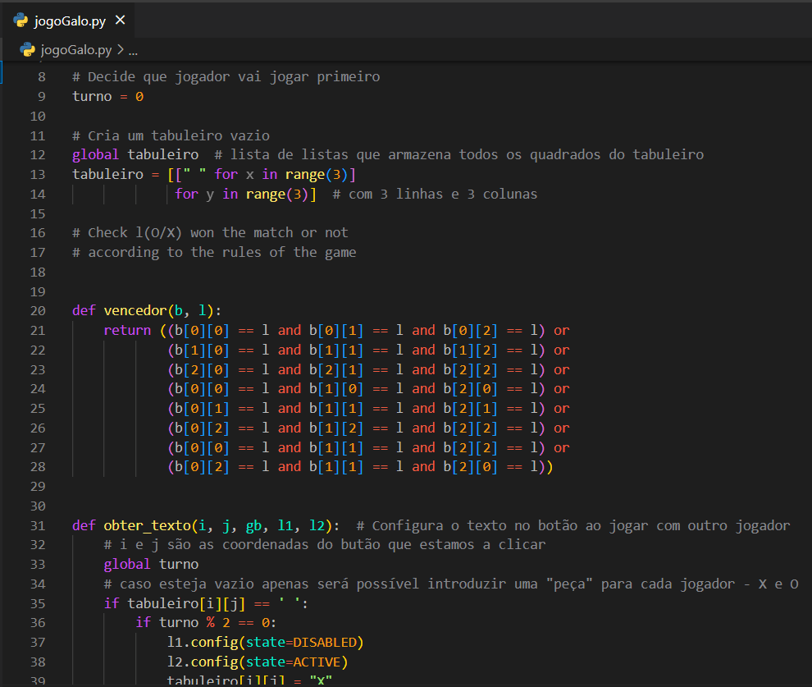
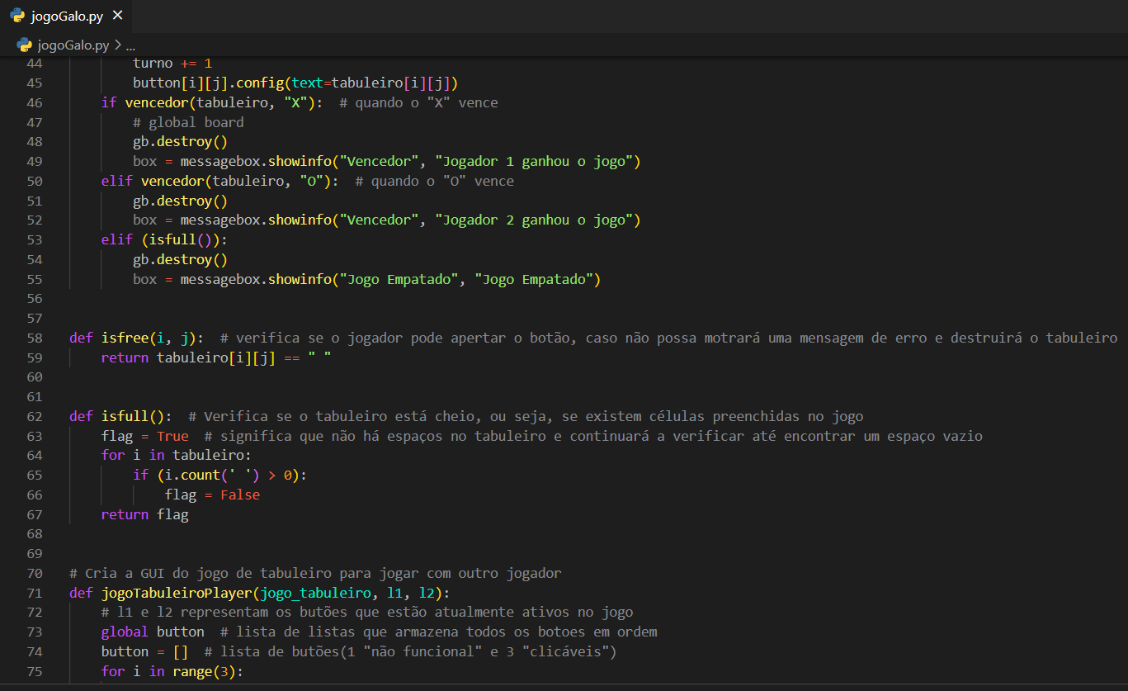
ENGENHARIA INFORMÁTICA
Desafio – Jogo do Galo com Inteligência Artificial
■ Implementação usando uma interface gráfica
Criamos o tabuleiro, verificamos quem é o vencedor através da função “vencedor”. Com a função “isfull” podemos perceber se temos o tabuleiro preenchido ou não.
@2023, 20749 – Basilio Barbosa | Unidade Curricular: INTELIGÊNCIA ARTIFICIAL – Ano Letivo 2022/2023
- 11 -

Slide 12
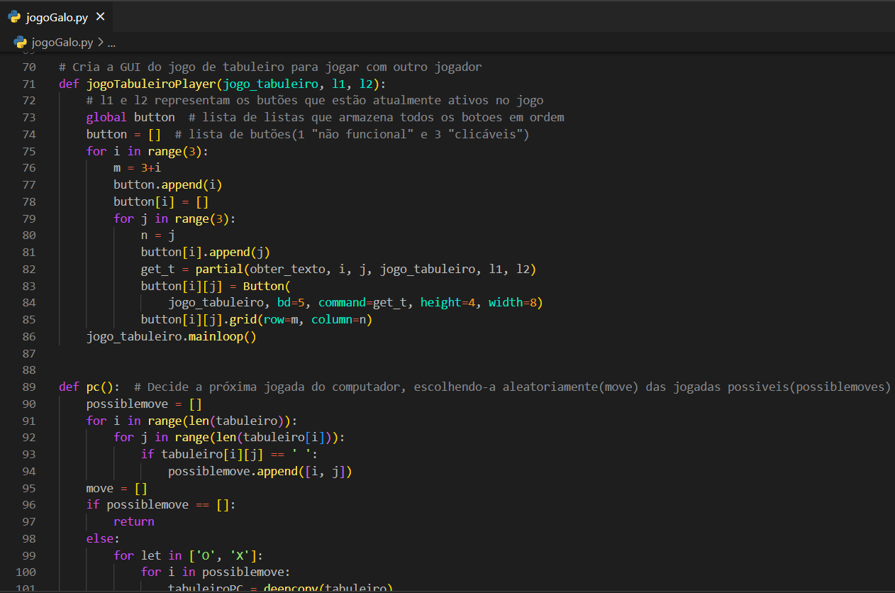
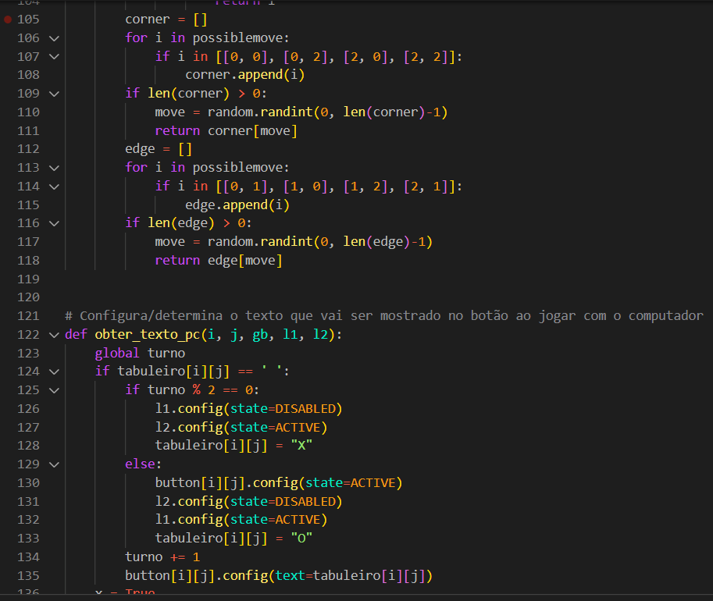
ENGENHARIA INFORMÁTICA
Desafio – Jogo do Galo com Inteligência Artificial
■ Implementação usando uma interface gráfica
Criamos a GUI do jogo para jogar com um jogador comum função “jogoTabuleiroPlayer”, na função “pc” definiu-se a jogada do computador.
@2023, 20749 – Basilio Barbosa | Unidade Curricular: INTELIGÊNCIA ARTIFICIAL – Ano Letivo 2022/2023
- 12 -

Slide 13
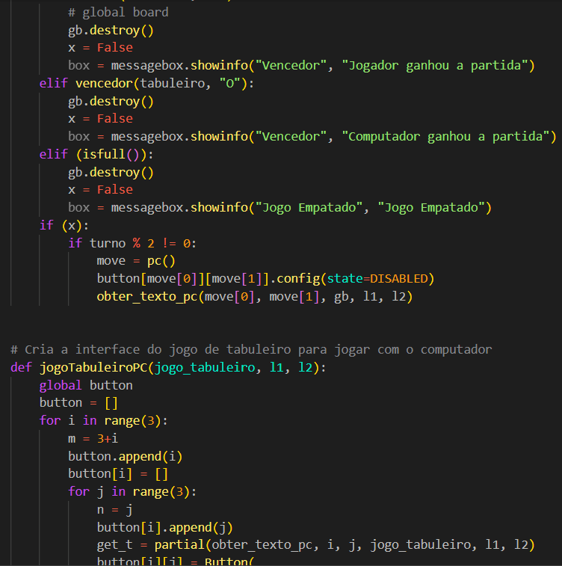
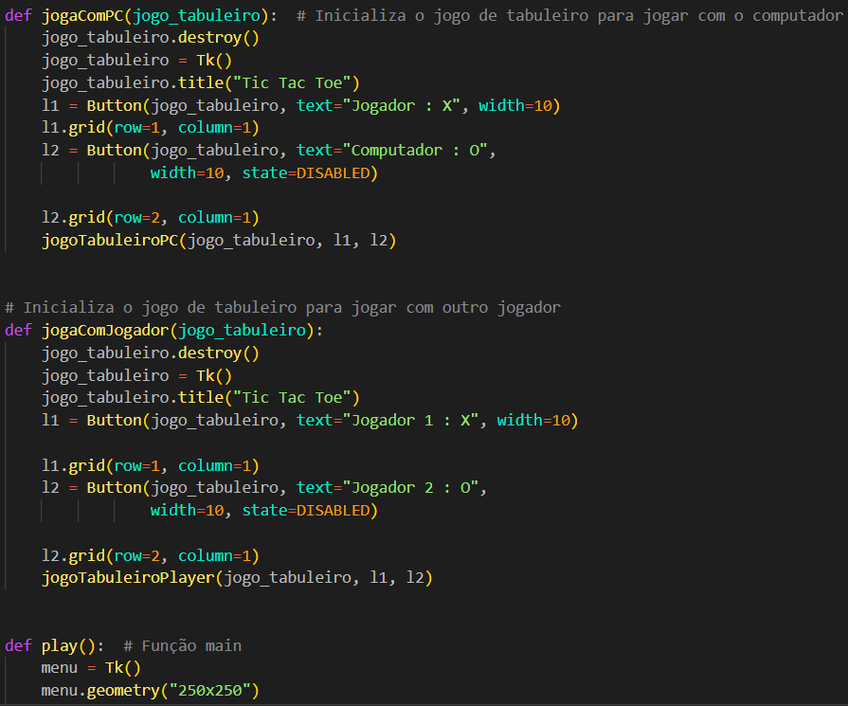
ENGENHARIA INFORMÁTICA
Desafio – Jogo do Galo com Inteligência Artificial
■ Implementação usando uma interface gráfica
Na função “jogoTabuleiroPC” criamos a interface para jogar com o computador.
@2023, 20749 – Basilio Barbosa | Unidade Curricular: INTELIGÊNCIA ARTIFICIAL – Ano Letivo 2022/2023
- 13 -

Slide 14
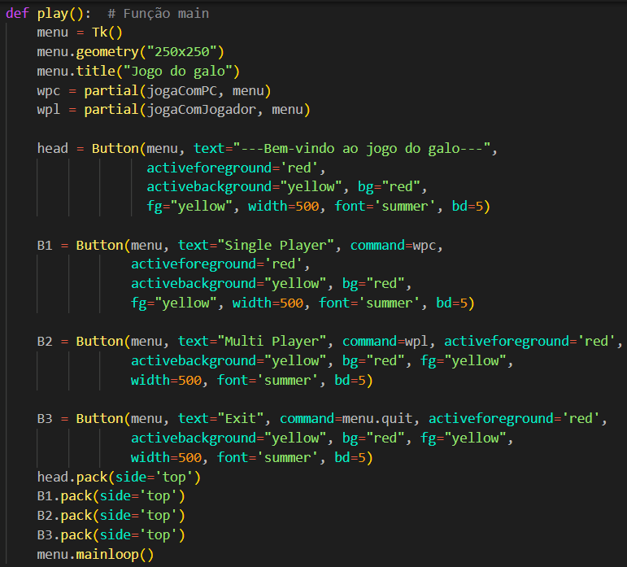
ENGENHARIA INFORMÁTICA
Desafio – Jogo do Galo com Inteligência Artificial
■ Implementação usando uma interface gráfica
A função “play” fica responsável por definir o texto e cores apresentadas e o tamanho da janela.
@2023, 20749 – Basilio Barbosa | Unidade Curricular: INTELIGÊNCIA ARTIFICIAL – Ano Letivo 2022/2023
- 14 -

Slide 15
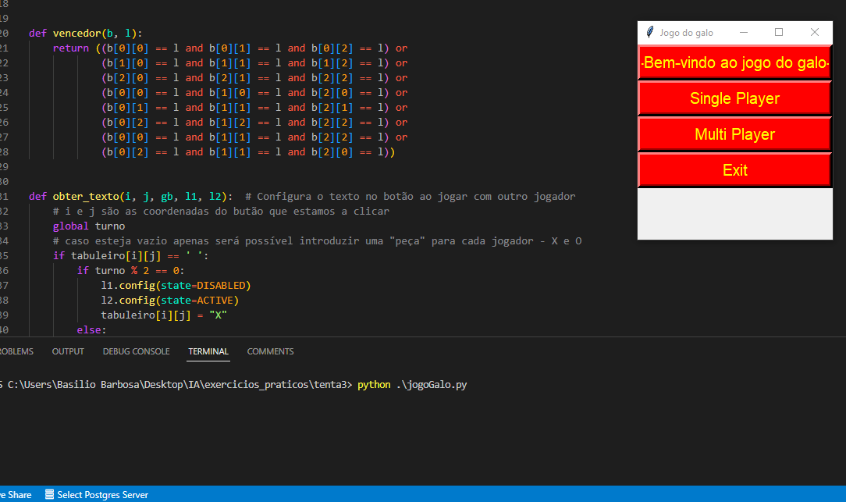
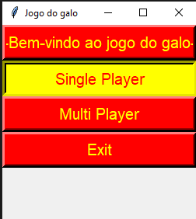
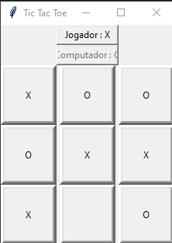
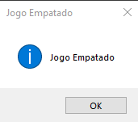
ENGENHARIA INFORMÁTICA
Desafio – Jogo do Galo com Inteligência Artificial
■ Implementação usando uma interface gráfica
Seguidamente podemos ver a execução na qual podemos jogar contra o computador ou jogador vs jogador. Neste caso ocorreu um empate ao jogar contra o computador.
@2023, 20749 – Basilio Barbosa | Unidade Curricular: INTELIGÊNCIA ARTIFICIAL – Ano Letivo 2022/2023
- 15 -

Slide 16
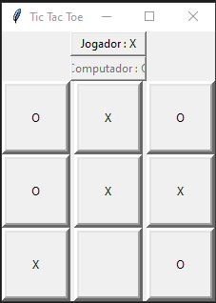
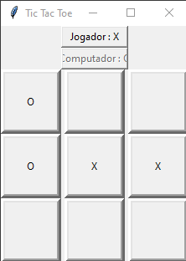
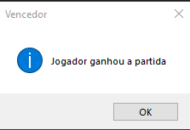
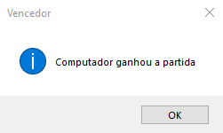
ENGENHARIA INFORMÁTICA
Desafio – Jogo do Galo com Inteligência Artificial
■ Implementação usando uma interface gráfica
Seguidamente temos um exemplo no qual ganhei e outro no qual o computador ganhou.
@2023, 20749 – Basilio Barbosa | Unidade Curricular: INTELIGÊNCIA ARTIFICIAL – Ano Letivo 2022/2023
- 16 -

Slide 17
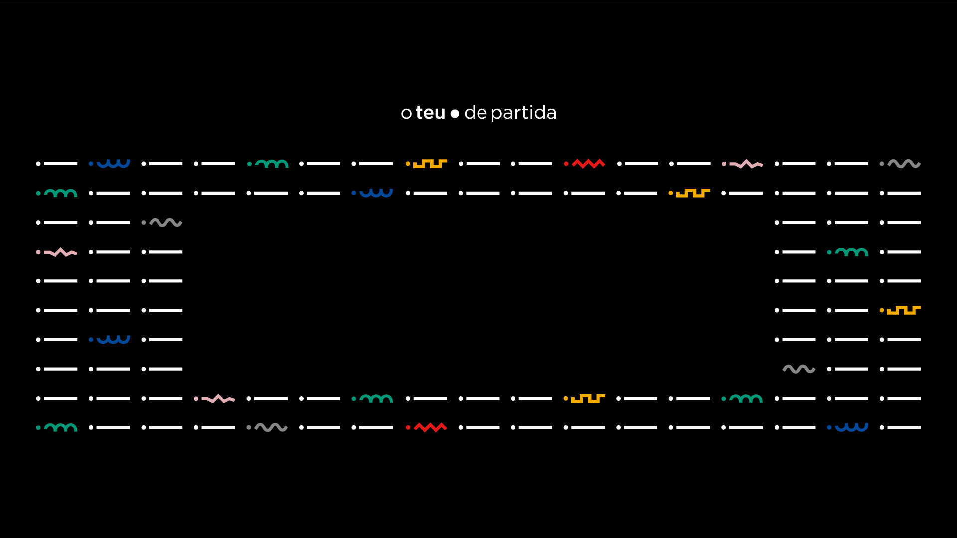
www.ipvc.pt

